Slide 1
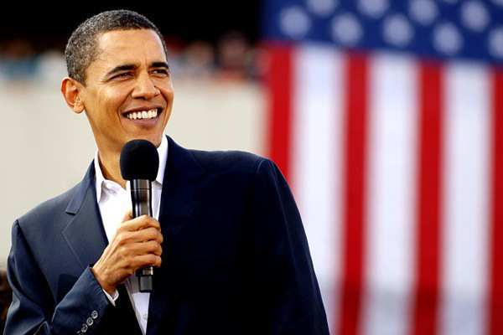
БАРАК
ОБАМА

Slide 2
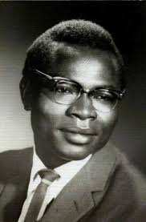
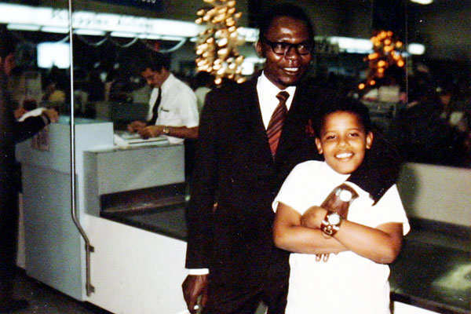
Барака Хуссейна Обаму назвали на честь батька - повного «тезки» - Барака Хуссейна Обами, який помер в 1982 році у віці 46 років. Ім'я «Барак» перекладається з суахілі як «благословенний», «Хуссейн» близьке за значенням до прикметника «красивий». Старший Обама висловлювався на суахілі, так як це була його рідна мова.

Slide 3
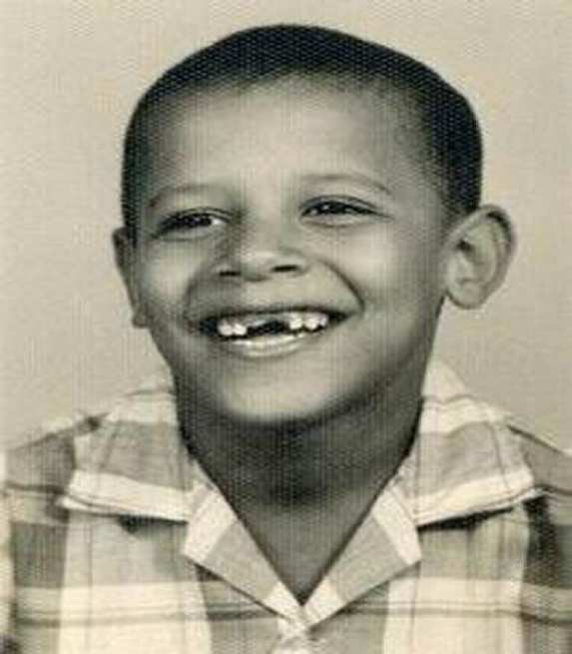
Обама в школі був повноватий, а його ініціали становили слово "bo", яке має кілька кумедних перекладів з англійської мови. Тому над ним досить прикро жартували в школі. Колір його шкіри також доставляв йому деякі проблеми.

Slide 4
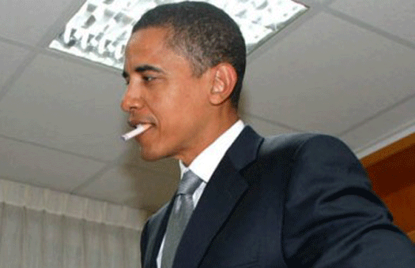
Барак Обама, незважаючи на «антитютюновий» імідж Білого Дому курить сигарети, хоча він і робив спроби позбутися від нездорової звички.

Slide 5
Квитки на інавгурацію Обами 20 січня 2009 продавалися онлайн за 40 тисяч доларів. Хоча вхід на інавгурацію для тих, хто отримав квиток від члена конгресу або сенатора свого штату, завжди безкоштовний.
Батько Барака народився в селі недалеко від озера Вікторія і непогано вчився в школі, але за підривну діяльність і численні пропуски він був відрахований. Він відносив себе до мусульман, але проводив більшу частину свого життя як атеїст.
Коли батька Обами взяли в Гавайський університет, він залишив свою вагітну першу дружину в Кенії на піклування третьої дружини свого батька Сари Хуссейн Оніянго. Він став першою людиною з родини Барака Обами, який залишив Африку і оселилися в іншій країні.

Slide 6
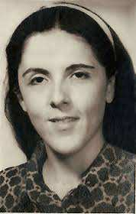
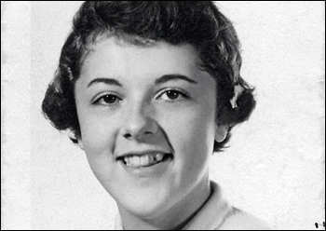
Стенлі Енн Данхем (1942-1995), мати Барака, відома як Енн, походила з старої американської родини. Її батько був баптистом, а мати схилялася до вчення методистів.
Енн пройшла за конкурсом в університет Чикаго, але батько не дозволив їй вчитися, так як вважав її занадто юною. Наступного року вся сім'я Енн переїхала на Гаваї, в цьому ж 1959 туди прибув і старший Барак Обама

Slide 7
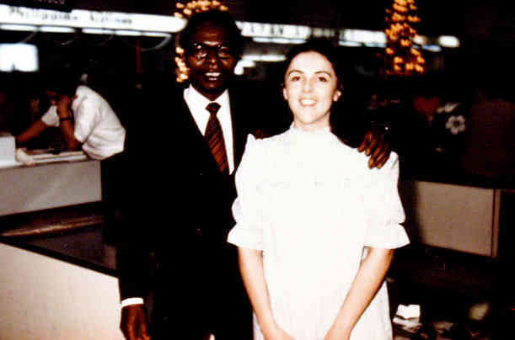
Майбутні батьки Барака-молодшого зустрілися на занятті з російської мови, коли Енн було 18 років. Енн терпляче чекала Барака-старшого, коли він спізнювався на побачення.
У 1961 році після проведення скромної весільної церемонії утворилася чета Обама. Енн вже три місяці виношувала Барака, а старший Обама до того часу розлучився з першою дружиною. У той час в деяких штатах шлюби між представниками різних рас були заборонені, але тільки не в Гаваях.

Slide 8
Батько старшого Барака був налаштований рішуче проти його шлюбу з Енн, так як він був обурений тим, що він кинув у Кенії дружину з двома дітьми. Також його не влаштовувало, що Енн була представницею європеоїдної раси.
Цікаво, що деякі родичі Барака по материнській лінії були ... рабовласниками.

Slide 9
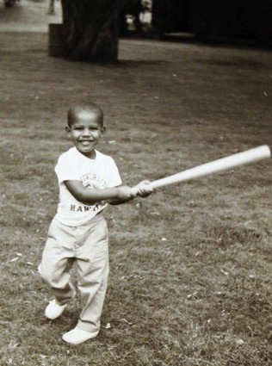
Обама, якого в дитинстві часто називали Баррі або Бар, народився в 1961 році на Гаваях. Це сталося 4 серпня в Гонолулу.
Коли Обамі виповнився один рік, батько поїхав вступати до Гарварду - Барак побачить його згодом тільки один раз - перед самою його кончиною в 1985 році.

Slide 10
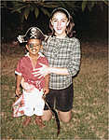
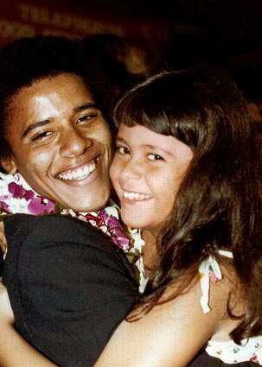
У 1967 році Енн знову вийшла заміж. На цей раз її чоловіком став Лоло Соеторо з Індонезії.
Під час життя в Індонезії Барак катався на водяних буйволах, грав на рисових чеках, їв пекучий чилі, собаче і зміїне м'ясо і навіть смажених коників. У нього була ручна мавпа Тата, а у дворі жили кури, гуси і... дитинчата алігаторів. В Індонезії він вперше побачив прокажених людей, що живуть в безвихідній бідності.
У 1970 році у Обами з'явилася сестра Майя Соеторо. У 1971 році Енн, зрозумівши, що вона не хоче, щоб Барак виріс в Індонезії, відправила його назад на Гаваї. Пізніше вона розлучиться з Лоло.

Slide 11
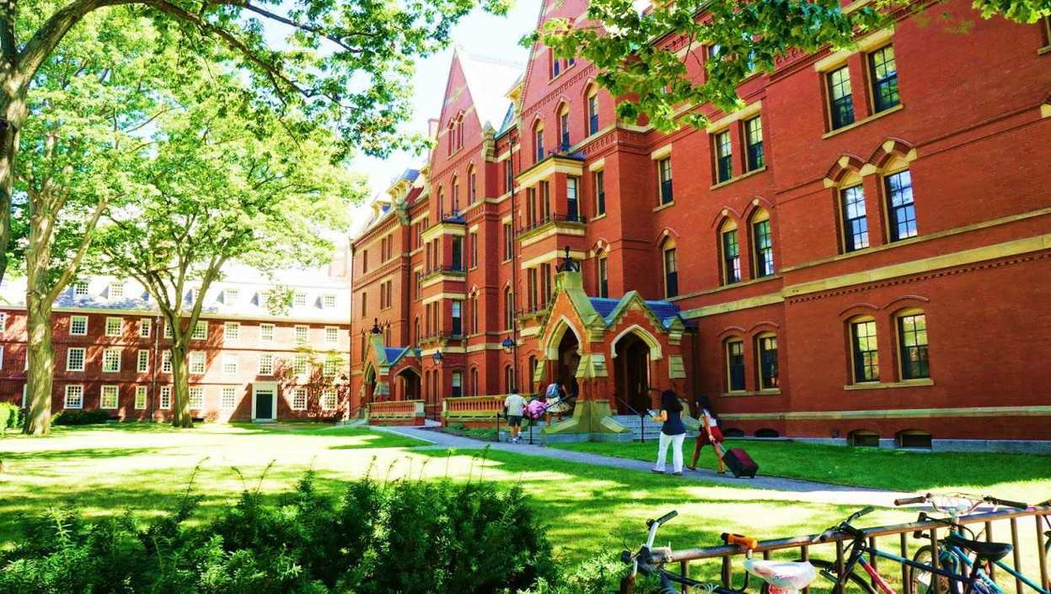
За допомогою бабусі та дідуся Обама закінчив з відзнакою одну з найпрестижніших на Гаваях шкіл.
Обама отримав диплом з відзнакою від юридичної академії Гарварда. До цього в 1990 році він став першим чорним президентом Огляду Судової Практики Гарварда.

Slide 12
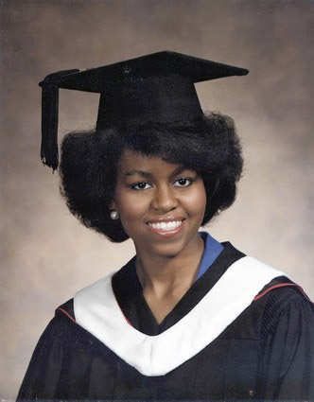
Барак зустрів Мішель Робінсон, свою майбутню дружину, в Чикаго, коли він був стажистом в юридичній компанії Сидлі Остіна. Вони брали шлюб в церкві Святої Трійці в Чикаго, тут же охрестили їх майбутніх дочок Малію (народилася 4 липня 1998) і Наташу (10 червня 2001).

Slide 13
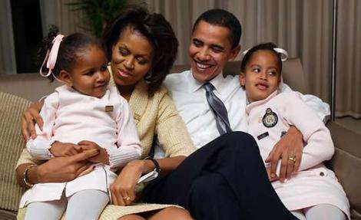

Slide 14
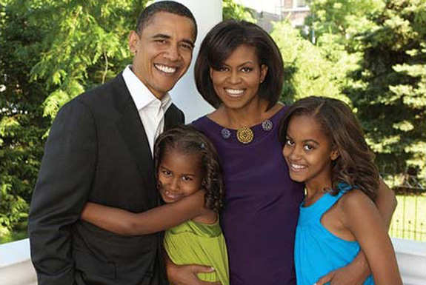

Slide 15
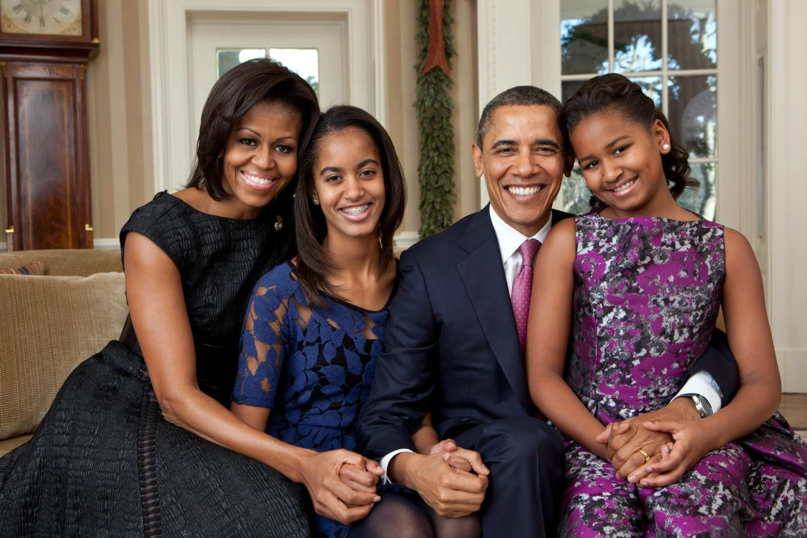

Slide 16
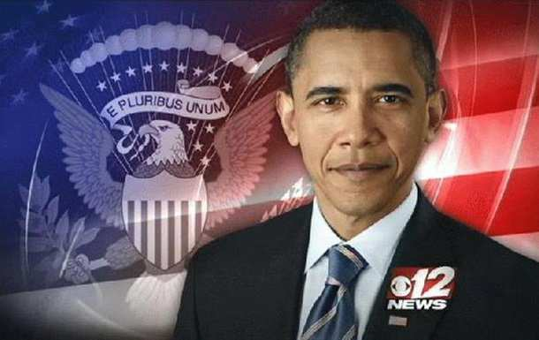
Після його знаменитої промови на Національної Демократичної конвенції в 2004 році Америку охопила справжня «Обамоманія».

Slide 17
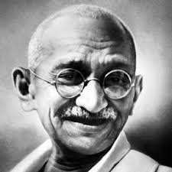
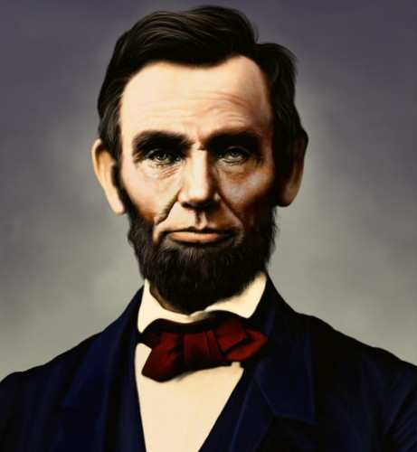
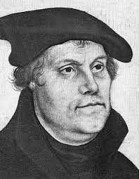
Одного разу Обама зізнався, що індієць Махатма Ганді, білий американець Авраам Лінкольн і афроамериканець Мартін Лютер Кінг - це люди, на яких він хотів бути схожим завжди.

